Slide 1




Пермская Весенняя Школа 2026 25 апреля 2026
Институт Физиологии Растений им. К.А. Тимирязева РАН
Использование биотехнологии микроводорослей для утилизации углекислого газа
Габриелян Давид Александрович
к.т.н, старший научный сотрудник,
зав.лаб. биотехнологии микроводорослей ИФР РАН

Slide 2

Спойлеры
Цианобактерии и микроводоросли создатели «кислородной» атмосферы (если бы не они, то кем бы были мы?).
Известно, что для накопления 1 кг сухой биомассы микроводорослей клеткам нужно усвоить ≈ 1 м³ СО₂ с выделением ≈ 1,9 м³ О₂ (выбросы CO₂ с одной городской ТЭЦ порядка 10⁷ м³/час)
Активная генерация О₂ / поглощение СО₂ / накопление полезной биомассы требует интенсивного роста (а значит частного обслуживания установок и реализации наработанной биомассы).
Можно достичь практически 100% преобразования СО₂ в биомассу микроводорослей (если гнаться за рекордами)
Производство продуктов на основе микроводорослей оправдано в циклах глубокой переработки ресурсов и сырья (производство нескольких продуктов из одного сырья)

Slide 3
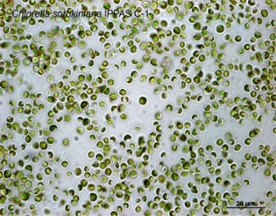
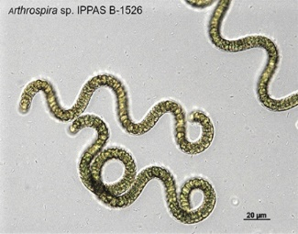
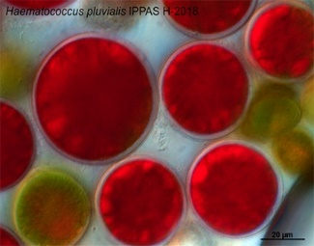
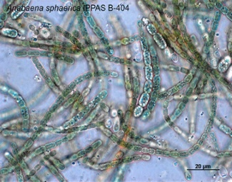
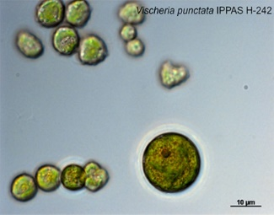
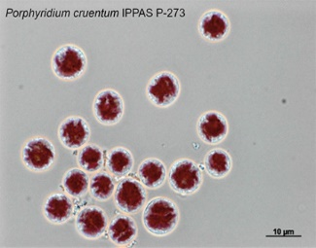
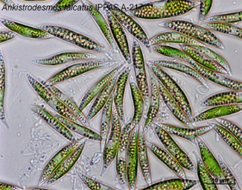
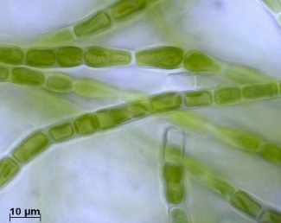
Микроводоросли и цианобактерии
Особенности
Сборная группа фотосинтезирующих микроорганизмов как эукариот так и прокариот
Отсутствие отдельных органов и тканей
Могут быть как автотрофами так и гетеротрофами, способны к миксотрофному питанию
Высокая скорость роста по сравнению с высшими растениями: удвоение биомассы за 4-12 часов
Богатый состав по белкам, жирам, углеводам (БЖУ) и витаминам и высокая пластичность - изменение состава клетки в зависимости от условий роста.
Наличие незаменимых аминокислот и полиненасыщенных жирных кислот в составе клетки и уникальных набор пигментов.
Фотографии из коллекции микроводорослей и цианобактерий ИФР РАН (IPPAS)
Notes:
Водоросли — сборная экологическая группа организмов, относящихся к разным отделам и даже царствам живого мира.
Представителей этой группы объединяют следующие признаки:
Способность к оксигенному фотосинтезу
Простое строение – отсутствие настоящих органов и тканей
Обитание преимущественно в водной или влажной среде
Некоторые водоросли могут утрачивать способность фотосинтезировать и переходить к гетеротрофному питанию или совмещать автотрофный и гетеротрофный образ жизни
Строение некоторых зеленых, красных и бурых водорослей может достигать высокой степени сложности и дифференцировки, однако настоящие органы и ткани не образуются. Микроводоросли всегда имеют простое строение.
Есть экстремофильные виды водорослей, выживающие в пустыне и во льдах Арктики и Антарктики, в симбиозе с грибами микроводоросли образуют лишайники и могут заселять разнообразные засушливые местообитания
Микроводоросли – микроскопические водоросли, чаще всего одноклеточные, реже колониальные или нитчатые.

Slide 4
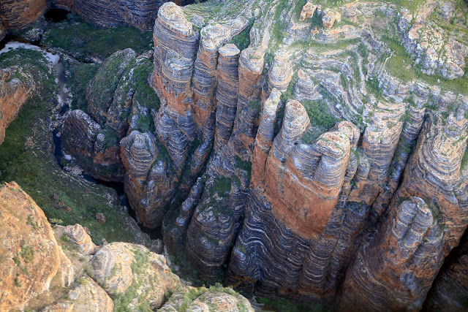
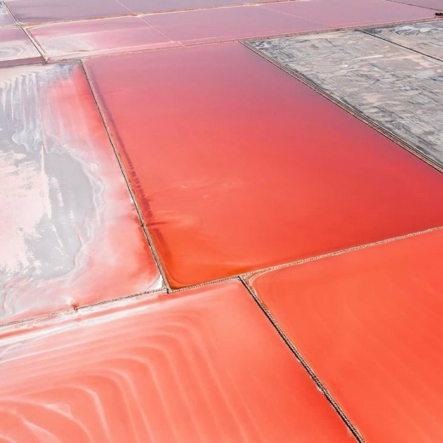
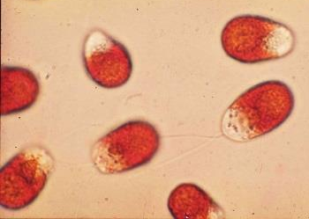
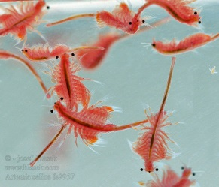
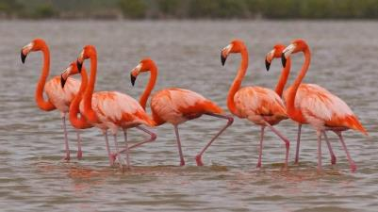
Микроводоросли и цианобактерии
Глобальная роль
Атмосферный
О₂
O₂ (% от современного)
СО₂ (× современному)
1000
100
800
80
600
Атмосферный
СО₂
60
400
40
200
20
Окаменелые циано-бактериальные сообщества (строматолиты). Австралия
озеро Сасы́к-Сива́ш, Крым
0
0
4
3
2
1
0
Миллиарды лет до н.э.
Заварзин (2001) Становление Биосферы.
Вестник РАН 71: 988-1001.
Dunaliella salina
рачки Artemia salina
розовый фламинго
Notes:
Микроводоросли и цианобактерии - морские и пресноводные микроорганизмы, потребляющие углекислый газ и вырабатывающие кислород: изменили состав воздушной среды на планете 2,4 млрд. лет назад.

Slide 5
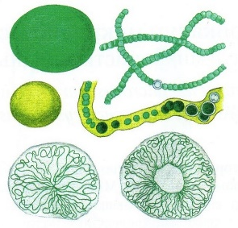
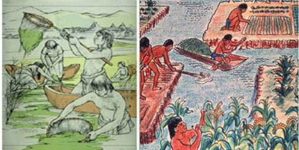
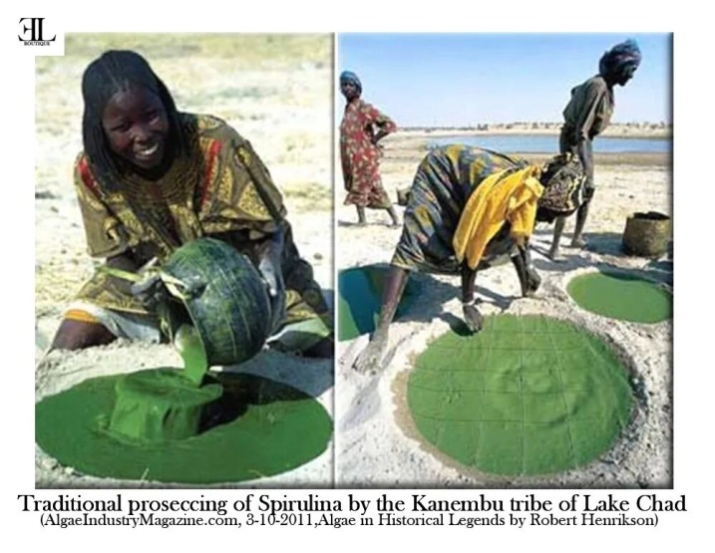
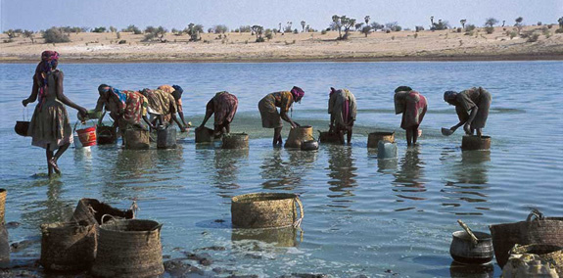
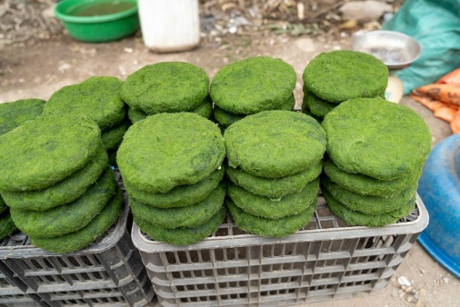
Микроводоросли и цианобактерии
История взаимодействия в человеком
Богата история использования цианобактерий в пище и медицине:
Китай – 15-16 вв. – описаны порядка 2 тысяч лекарственных препаратов на основе цианобактерии Nostoc commune (Li, 1596);
Мексика, оз. Тескоко: в 16 в. ацтеки готовили хлеб с Arthrospira (Spirulina) maxima (Farrar, 1966);
Африка, оз. Чад – местные племена используют Arthrospira (Spirulina) platensis как основу для еды, а так же в виде пасты от ожогов и для заживления ран (Danegard, 1940).

Slide 6
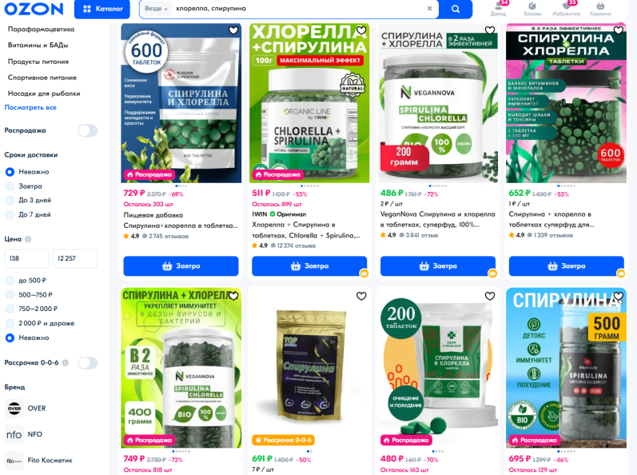
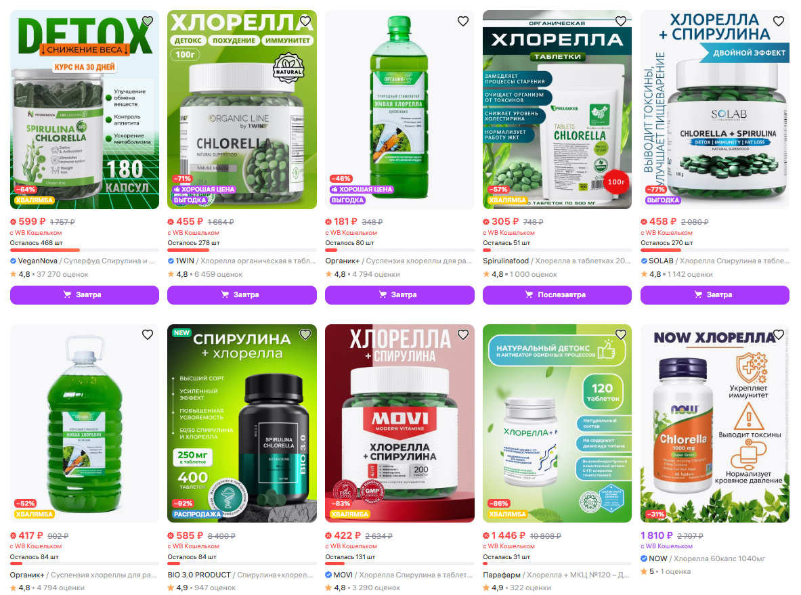
Микроводоросли и цианобактерии
БАДы и другие продукты
Наличие многообразия продуктов на маркет-плейсах свидетельствует о существующем спросе на продукты из МиЦ.

Slide 7
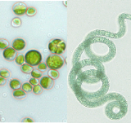
Микроводоросли и цианобактерии
Зачем? Применение
О₂
Биомасса микроводорослей
ПНЖК, ω-3, ω-6 – пищевые добавки
Липиды
Биотопливо
Обработка, экстракция, очистка продуктов
трансэтерификация
Минералы
Удобрения
Корма для животных
Белки
СО₂
Углеводы
СВ*
ферментация
Пигменты, антиоксиданты
Косметика, пищевые добавки, фармацевтика
Биоэтанол, биопластик
*- сточные воды
Deprá et al. Bioenerg. Res. (2018) 11:727–747

Slide 8
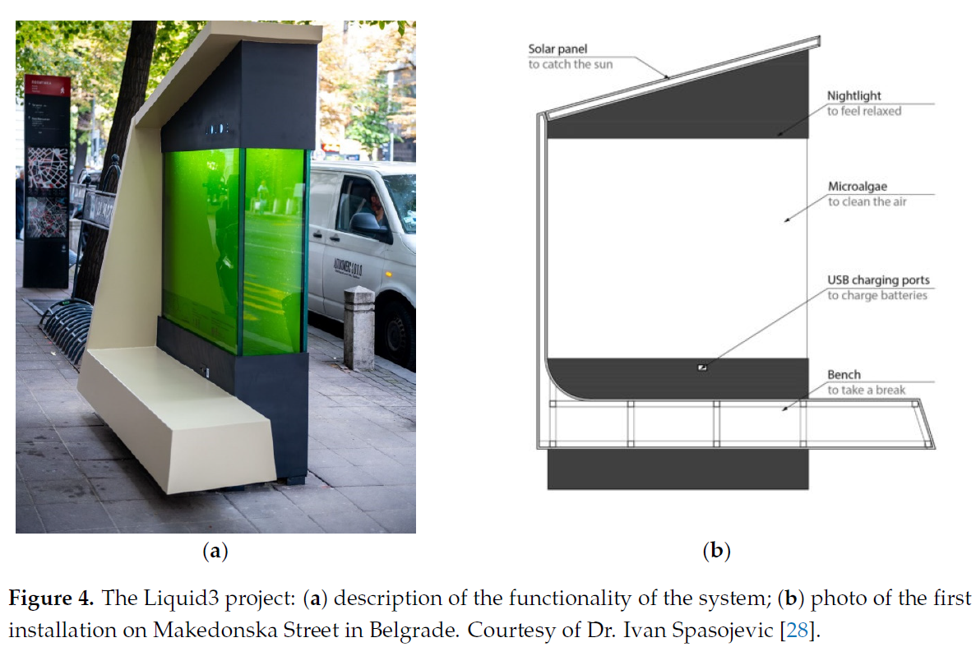
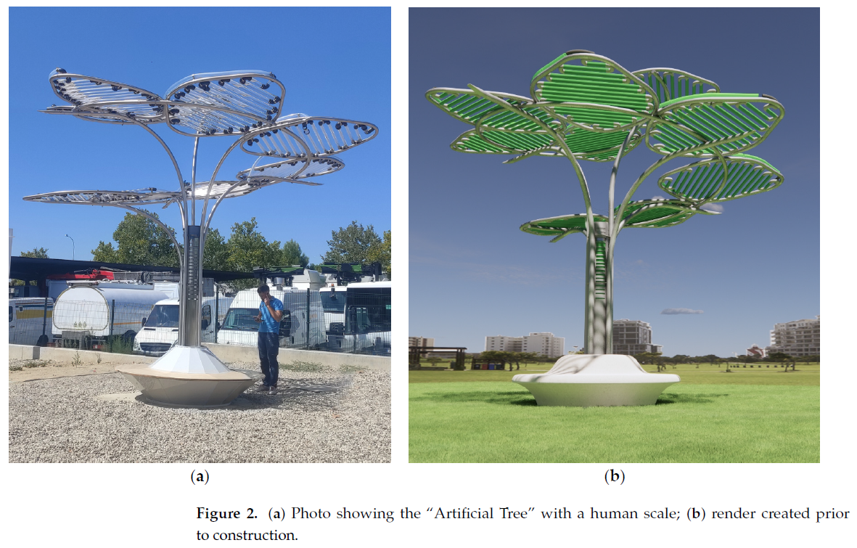
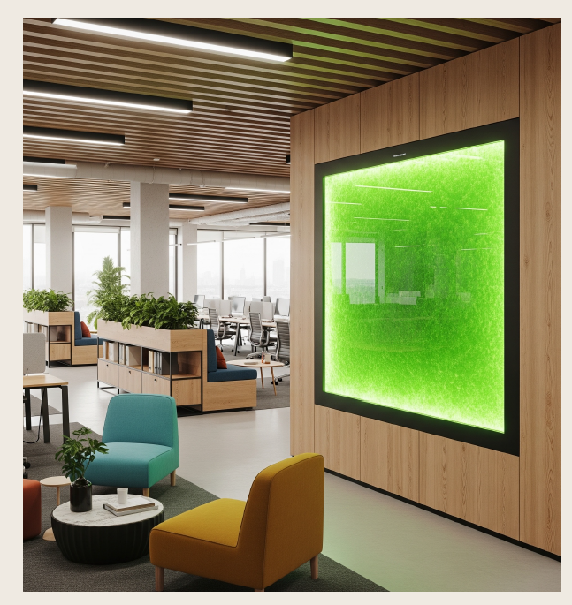
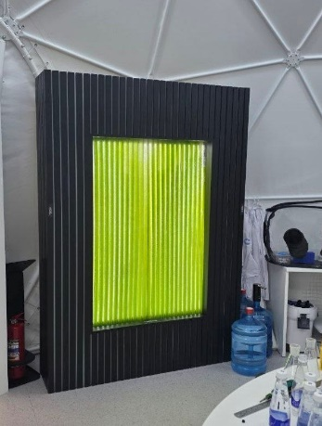
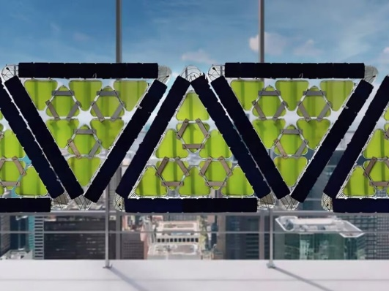
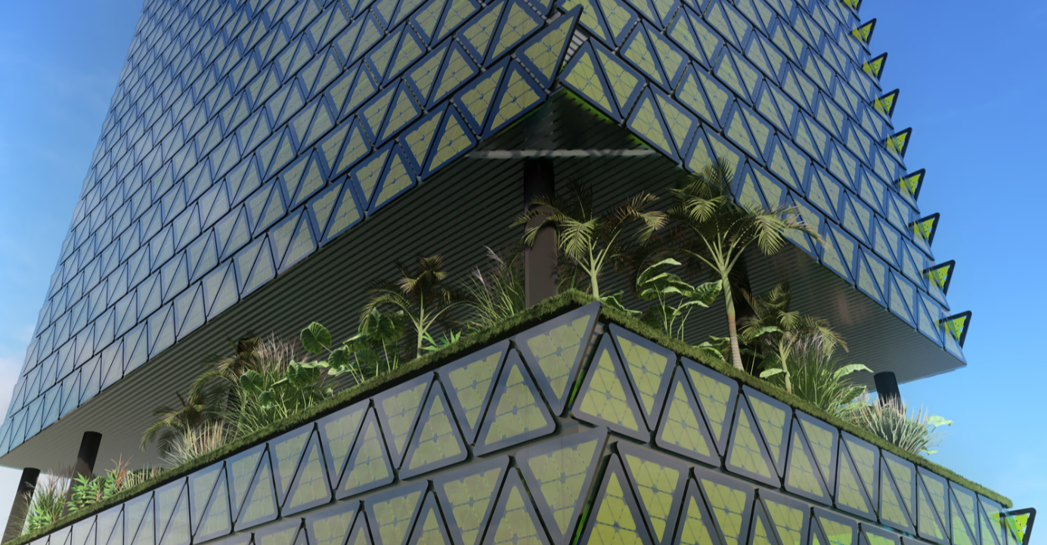
Микроводоросли и цианобактерии
Где граница между биодизайном и реальной утилизацией СО₂?
Cervera et al, 2024
Liquid 3. г.Белград, Сербия
UAH, Esmasa, г.Алькорн, Испания, 2024
Greenfluidics, Мексика (https://greenfluidics.com/)
Рубежи Науки, «Воздух Один», г.Москва, Россия (ист. Шаенко А.Ю.)

Slide 9
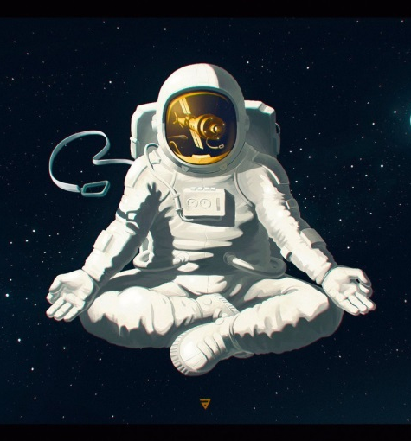
Микроводоросли и цианобактерии
Применение в биологических системах жизнеобеспечения
Биотопливо
Еда
О₂
Вода и питательная среда
Система жизне-обеспечения
Космическая
оранжерея
Удобрения
Очистка воздуха
Отходы
СО₂

Slide 10
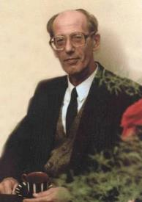
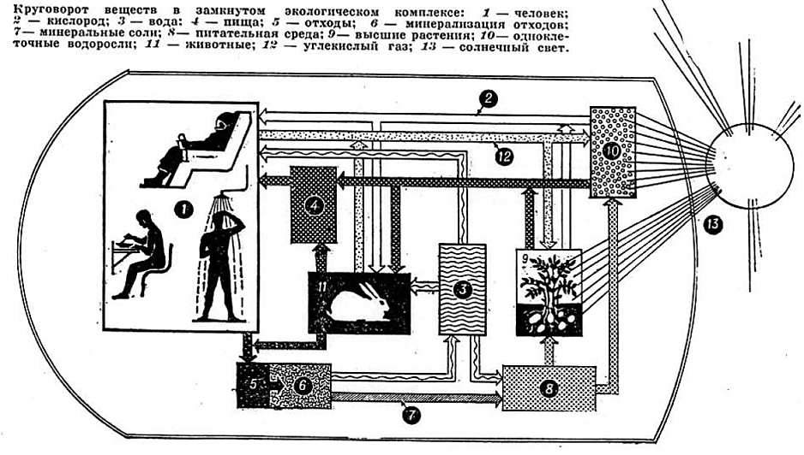
Микроводоросли и цианобактерии
Зачем? Применение в биологических системах жизнеобеспечения
При нормальном функционировании организма человеку необходимо в сутки около 1000 г О₂, 2200 г воды (для питья), около 500 г сухой пищи и примерно 1800 г воды для санитарных нужд – все это вместе составляет около 5,5 кг.
Семененко В.Е.
(1932-1998)
Это значит годовой запас на одного космонавта составит 2 тонны!
С помощью 25-35 кг суспензии микроводорослей обеспечивается воспроизводство воздуха и пищи на одного человека.
Семененко В.Е. и др, 1965, 1973

Slide 11
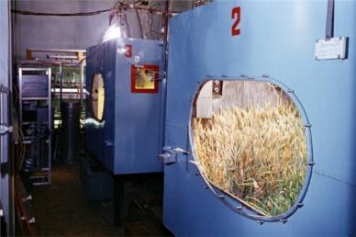
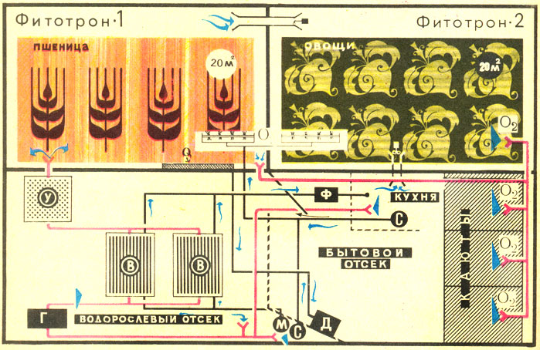
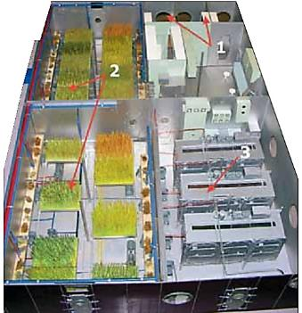
Микроводоросли и цианобактерии
Зачем? Применение в биологических системах жизнеобеспечения
1961 – 1984гг. БИОС-1,2,3 СССР, Красноярск
Макет БИОС-3:
1 – жилая часть;
2 – фитотроны с высшими растениями;
3 – водорослевый культиватор: три фотобиореактора для выращивания Chlorella vulgaris (Рисунок по: И. Гительзон и др., 2011).
БИОС-3

Slide 12
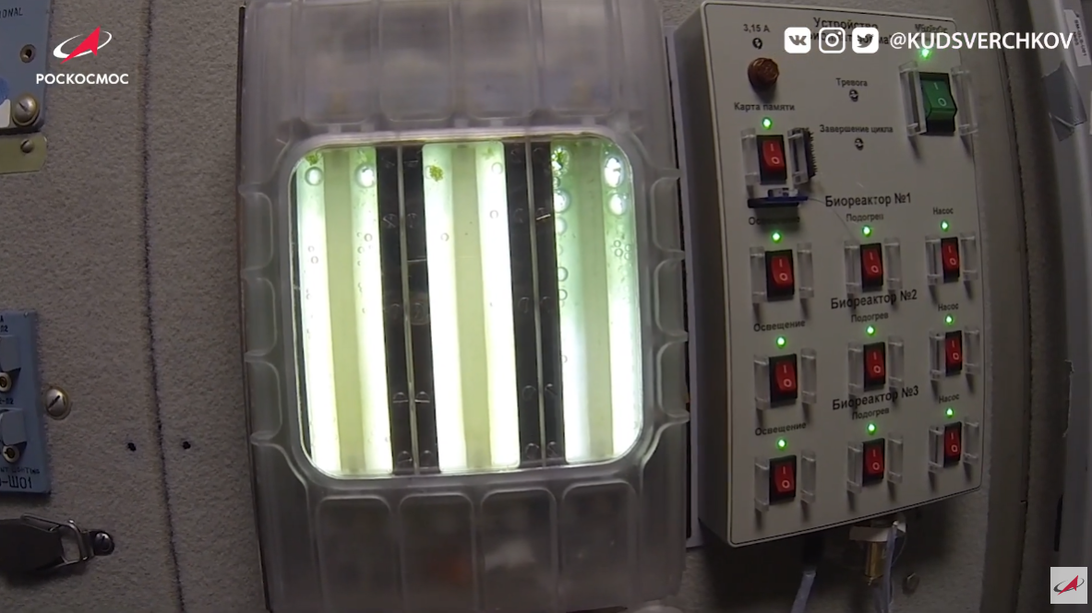
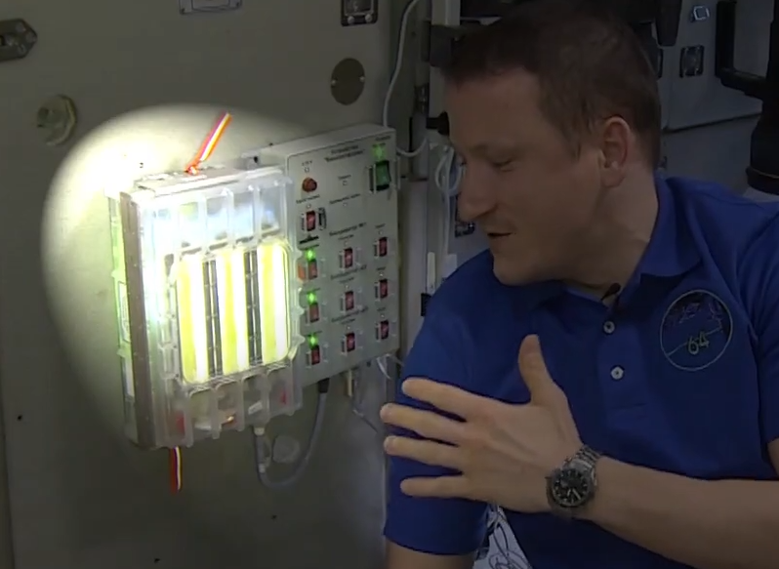
Микроводоросли и цианобактерии
Зачем? Применение в биологических системах жизнеобеспечения
Эксперимент «Фотобиореактор» с культурой клеток Arthrospira (Spirulina)
Космонавт Сергей Кудь-Сверчков
Цель эксперимента
Создание фотобиореактора для проведения биотехнологических экспериментов и получения продуктов питания и кислорода путём культивирования микроводорослей в условиях микрогравитации.
Источник: https://www.roscosmos.ru/30556/

Slide 13
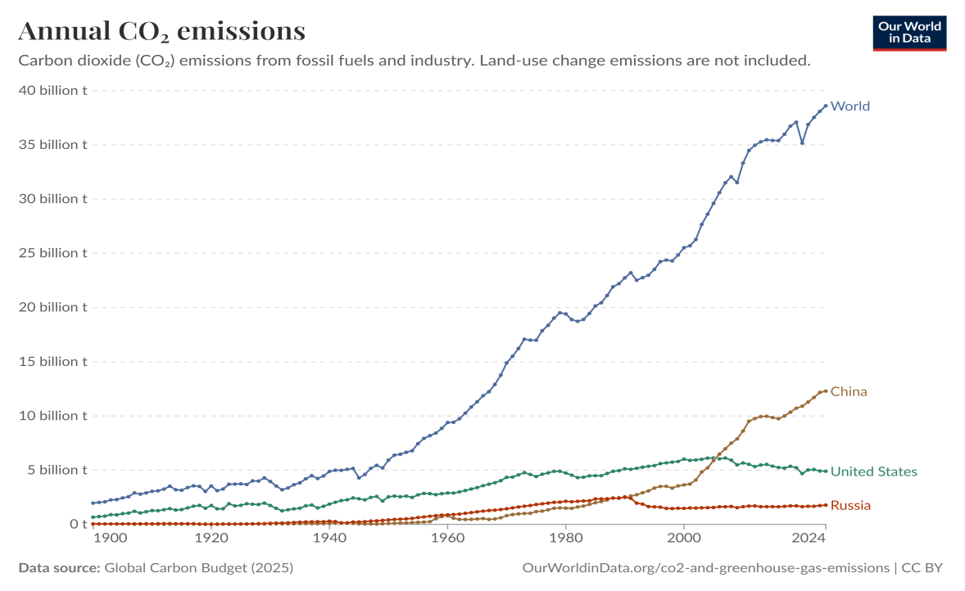
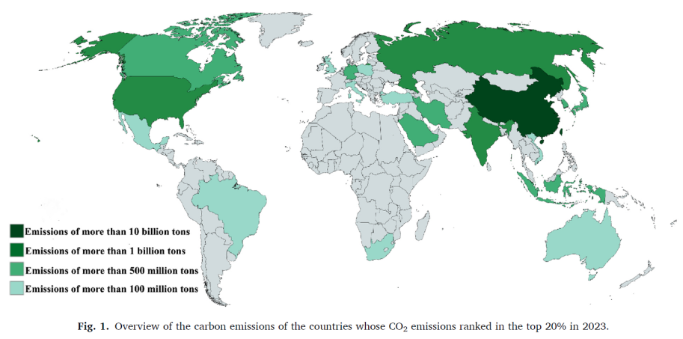
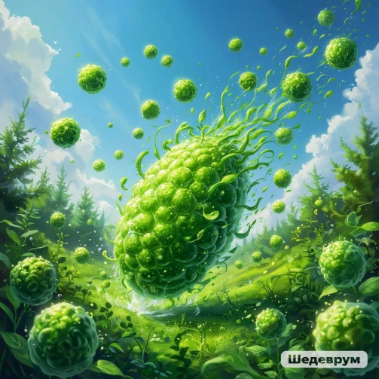
Годовой объём выбросов СО₂
Ма et al. (2025)
Промт: Нарисуй клетку хлореллы радостную от того, что много СО₂ вокруг

Slide 14
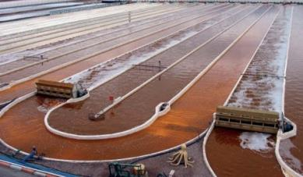
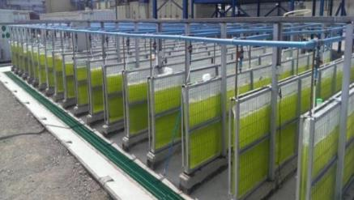
Микроводоросли и цианобактерии
Как? Условия культивирования
Открытие системы| Бассейны
Температура
Интенсивность света
Nikken Sohansha Corporation (Эилат, Израиль)
Источник: Wageningen UR
  BIOMASS
Минеральная среда
Углекислый газ
Закрытые системы| Фотобиореакторы
рН
Tocopilla (Чили) на территории ТЭЦ. Источник: Acien, 2017
Цоглин Л.Н. и Пронина Н.А. (2012)

Slide 15
Структура производства
Как?
Лаборатория контроля культуры и качества биомассы
Хранилище СО₂
*ГВС – газовоздушная смесь
Подготовка ГВС*
Коллекция микроводорослей
Подготовка культуры к засеву
Выращивание инокулята
Производство биомассы
Склад химреактивов
Подготовка среды
Водоподготовка
Склад готовой продукции
суспензия, концентрат
Сепарация
Суспензия
паста
порошок
Сушка
Цоглин Л.Н., Пронина Н.А. (2012)
Notes:
Таким образом может быть представлена схема промышленного культивирования.

Slide 16
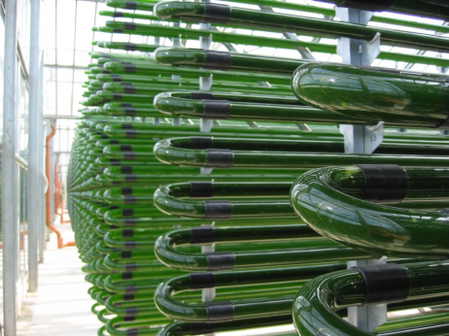
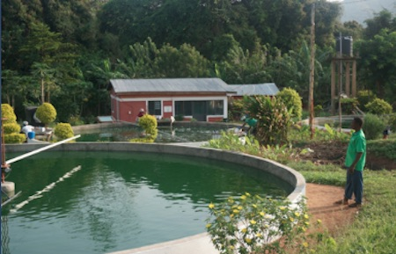
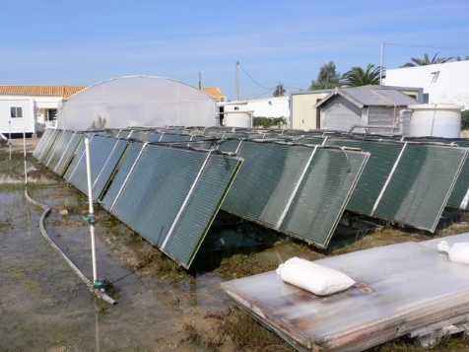
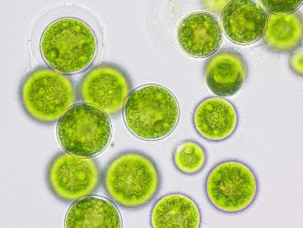
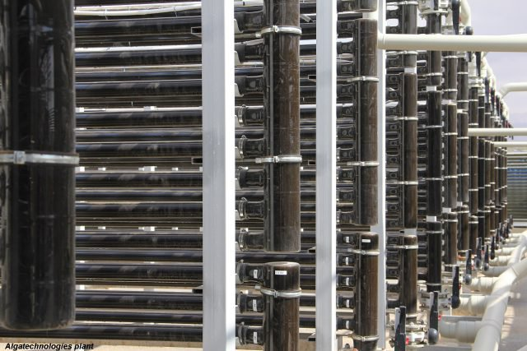
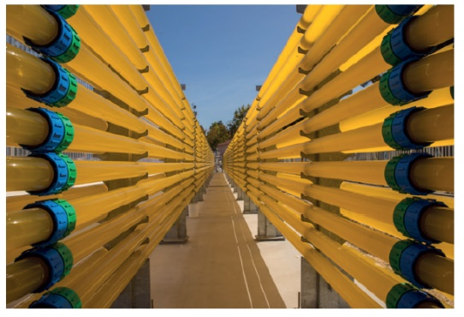
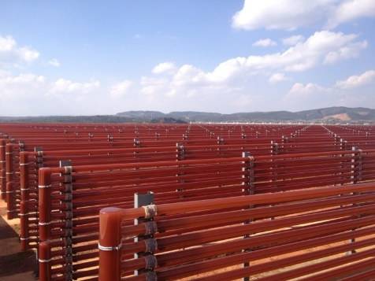
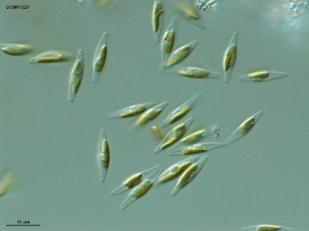
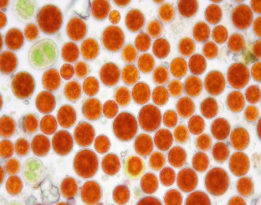
Микроводоросли и цианобактерии
Как? Примеры культивирования
Хлорелла
Артроспира (Спирулина)
Наннохлоропсис
Фаеодактилум
Дуналиелла
Гематококкус

Slide 17
Исследования поглощения СО₂
Микроводорослями и цианобактериями
Лабораторные
Прикладные
Фундаментальные
Практико-ориентированные
Опытные
«Полевые»
Физиология клетки
Биохимия и стрессовые ответы
Изучение цикла Кальвина и углерод концентрирующего механизма (CCM)
и др.
Разработка фотобиореакторов
Оптимизация условий роста
Интенсификация массобмена
Первый уровень масштабирования процессов
Алгоритмы автоматизации культивирования
Апробация технологии на реальных газах
Энерго-экономическое обоснование
Оптимизация всего цикла работы
Второй уровень масштабирования процессов
Интеграция с реальными объектами – источниками СО₂
Производство сырьевой биомассы и продуктов
Третий уровень масштабирования

Slide 18
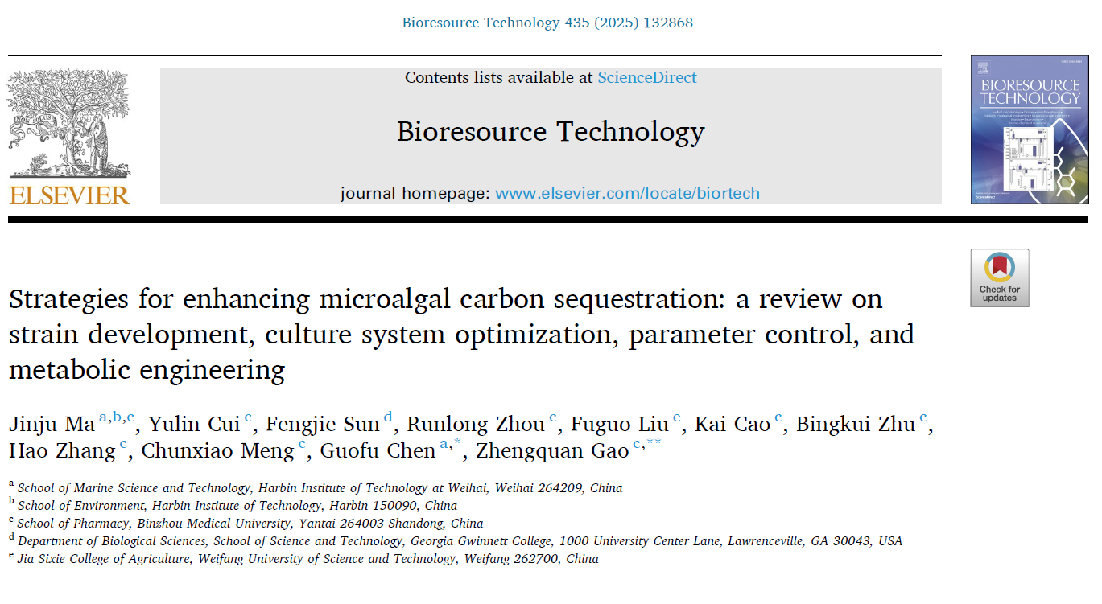


Исследования поглощения СО₂
Микроводорослями и цианобактериями
Ма et al. (2025)

Slide 19




Исследования и проекты поглощения СО₂
Li et al. (2026)
Doucha et al. (2005)
Kao et al. (2014). China Steel Corporation, Taiwan.

Slide 20


Исследования и проекты поглощения СО₂
Chunzhuk et al. (2023)
ОИВТ РАН, лаборатория Власкина М.С.

Slide 21

Возможности проекта интеграции с ТЭЦ от снижения углеродного следа до производства коммерческого продукта
↓СО₂
  Захват и накопление чистого СО₂ из дымовых газов для последующего применения
  Преобразование части СО₂ в полезные продукты
Электр. и тепло
  Дешевое электричество от производителя
  Утилизация бросового тепла от энергообъекта
Новые рынки
  Производство и реализация потенциально выгодных на рынке вторичных продуктов
  Получение новой статьи дохода
21

Slide 22
Структура интегрированного производства от энергогенерации до вторичного продукта
Энергообъект
Электричество
Производственные площади
Водоподготовка
Выбросы дымовых газов
Захват и сжижение СО₂
Накопление и распределение чистого СО₂
Производство биомассы
  BIOMASS
Вторичные метаболиты
Токсины
Биоудобрения
Биотопливо
Фикоремедиация
Пигменты и красители
ПНЖК
Корма
Пищевые добавки
Косметика
Технологии выделения полезного продукта
Вторичный продукт
22

Slide 23
Этапы реализации проекта интеграции
Качественные испытания
Малые реакторы 5 – 20л. Подача до 1 м³ СО₂ в сутки на один реактор.
Проведение экспериментов на различных культурах толерантных к повышенным содержаниям СО₂ и других примесей (SOx, NOx, CO и др.).
Наладка получения чистого СО₂ для продуктов премиального класса.
Запуск пилотного объекта
Средние реакторы 100 - 200л. Подача до 10 м³ СО₂ в сутки на один реактор. Получение сырьевой биомассы различного назначения. Наладка производства готовых продуктов. Отработка реализации товаров и услуг.
Промышленное производство
Большие реакторы от 5000 л. Подача до 250 м³ СО₂ в сутки на один реактор. Получение и сбыт сырьевой биомассы. Производство готовых продуктов различного назначения. Запуск производств на других энергообъектах.
23

Slide 24



Плоскостные фотобиореакторы ИФР РАН
П-5
П-18
П-100
ФБР | Размеры резервуара (Д×Ш×В), мм | Рабочий объем V_{PBR} , л | Средняя облученность E_{e}, мкмоль/(м^{2·}с) | Отн.светоприн. площади к объему SA/V, м²/м³ | Удельное эл.потреб. W_{sp} , Вт/л
П-5 | 360×40×350 | 5 | ≈900 | 50.4 | 22.6
П-18 | 600×40×720 | 18 | ≈900 | 48 | 22.2
П-100 | 760×45×850 | 25х4 | ≈900 | 48.7 | 20

Slide 25

Получение сырьевой биомассы
0
I
II
III
Выбор штамма
Разгон
Инокулят
Производство
Концентраты
Седиментация
Суспензия
Напитки
Разбавление
Центрифугиро-вание
подготовительный этап
Растворимые формы
Замораживание
Паста
этапы культивирования
Сушка
Таблетирование
Таблетки
сырьевая биомасса
Порошок
этапы обработки биомассы
Капсулирование
Капсулы
готовый продукт
IV
25

Slide 26







ФБР П-100
Chlorella sorokiniana IPPAS C-1
Условия: Тамия ½, 36°С, 1.5 % СО₂; 900 мкмоль/(м²·с); R_{ГВС} = 20 л/мин
Нач. конц. БМ | Конц.БМ на 1 сутки | Конц.БМ на 3 сутки | Конц.БМ на 5 сутки | Ср.уд. скор. роста за 1 сутки, µ | Ср. продуктив. за 5 суток, П
г.с.м./л |  |  |  | сутки⁻¹ | г.с.м./л в сутки
0,09±0,00 | 1,02±0,04 | 3,54±0,14 | 5,12±0,11 | 2,43±0,07 | 1,05±0,02
Объем суспензии л | ОП750_{сред} | М_{сух. расчет}, г.с.м. | М_{паста.ЦФ}, г | Отн.влажность пасты, %
93.88 | 16.79 | 517 | 1155 | 55-70*

Slide 27




Оптимизация подачи СО₂
в газовоздушной смеси
0.2 vvm
0.4 vvm
0.8 vvm
R_{CO2} = 0.003 vvm (const)
Удельная продуктивность P_{sp}
1.64±0.02 г сух.м. л⁻¹ сут⁻¹
Эффективность утилизации СО₂ (CUE)
35±2 %

Slide 28


Типовая ростовая кривая
накопительный режим
Chlorella sorokiniana IPPAS C-1

Slide 29

Типовая ростовая кривая
накопительный режим
Chlorella sorokiniana IPPAS C-1

Slide 30

Типовая ростовая кривая
накопительный режим
Chlorella sorokiniana IPPAS C-1

Slide 31

Типовая ростовая кривая
накопительный режим
Chlorella sorokiniana IPPAS C-1

Slide 32
Типовая ростовая кривая
накопительный режим
Chlorella sorokiniana IPPAS C-1

Slide 33

Выбор режимов интенсивного культивирования
Накопительный
(batch)
ФБР П-5 (три биол.повт.): 1,5% СО₂; ГВС - 1л/мин; 900 мкмоль кв.св./м²с; 36 °С; Тамия ½ - Chlorella sorokiniana IPPAS C-1
Полупроточный
(semi-continuous)
Проточный
(continuous)

Slide 34






Спасибо за внимание!
Пермская Весенняя Школа 2026 25 апреля 2026
Институт Физиологии Растений им. К.А. Тимирязева РАН
Габриелян Давид Александрович
к.т.н, старший научный сотрудник,
зав.лаб. биотехнологии микроводорослей ИФР РАН

Slide 35
Институт Физиологии Растений им. К.А. Тимирязева РАН
Источники литературы
Zhao, B.; Su, Y. Process effect of microalgal-carbon dioxide fixation and biomass production: A review. Renew. Sustain. Energy Rev. 2014, 31, 121–132.
Коллекция микроводорослей и цианобактерий IPPAS (https://ippras.ru/nauka/unikalnye-nauchnye-ustanovki-unu-kollektsii/kollektsiya-mikrovodorosley-i-tsianobakteriy-ippas-ifr-ran-unu-kmts-ippas-ifr-ran/) .
IEA (2025), Global CO2 emissions from energy combustion and industrial processes and their annual change, 1900-2023, IEA, Paris https://www.iea.org/data-and-statistics/charts/global-co2-emissions-from-energy-combustion-and-industrial-processes-and-their-annual-change-1900-2023, Licence: CC BY 4.0
Global Carbon Budget (2025) – with major processing by Our World in Data
Gabrielyan, D.A.; Sinetova, M.A.; Gabel, B.V.; Gabrielian, A.K.; Starikov, A.Y.; Voloshin, R.A.; Markelova, A.; Savinykh, G.A.; Shcherbakova, N.V.; Los, D.A. A Reliable Semi-Continuous Cultivation Mode for Stable High-Quality Biomass Production of Chlorella sorokiniana IPPAS C-1. Phycology 2026, 6, 4. https://doi.org/10.3390/phycology6010004
Jinju Ma, Yulin Cui, Fengjie Sun, Runlong Zhou, Fuguo Liu, Kai Cao, Bingkui Zhu, Hao Zhang, Chunxiao Meng, Guofu Chen, Zhengquan Gao, Strategies for enhancing microalgal carbon sequestration: a review on strain development, culture system optimization, parameter control, and metabolic engineering, Bioresource Technology, Volume 435, 2025, 132868, ISSN 0960-8524, https://doi.org/10.1016/j.biortech.2025.132868.
Cervera, R.; Villalba, M.R.; Sánchez, J. The Artificial Tree: Integrating Microalgae into Sustainable Architecture for CO2 Capture and Urban Efficiency—A Comprehensive Analysis. Buildings 2024, 14, 4045. https://doi.org/10.3390/buildings14124045
Doucha, J., Straka, F. & Lívanský, K. Utilization of flue gas for cultivation of microalgae Chlorella sp.) in an outdoor open thin-layer photobioreactor. J Appl Phycol 17, 403–412 (2005). https://doi.org/10.1007/s10811-005-8701-7
Jun Li, Yinhu Wu, Siyi Liang, Zhuo Chen, Yu Hong, Yan Zhao, Jiankang Li, Nahui Hao, Hongying Hu, Microalgae-mediated treatment of steel industry reverse osmosis concentrate integrated with flue gas carbon fixation: From laboratory selection to pilot-scale verification, Water Research, Volume 288, Part A, 2026, 124561, ISSN 0043-1354, https://doi.org/10.1016/j.watres.2025.124561.
Chunzhuk, E.A.; Grigorenko, A.V.; Chernova, N.I.; Kiseleva, S.V.; Ryndin, K.G.; Popel, O.S.;Malaniy, S.Y.; Slavkina, O.V.; de Farias Neves, F.; Leng, L.; et al. Direct Study of CO2 Capture Efficiency during Microalgae Arthrospira platensis Cultivation at High CO2 Concentrations. Energies 2023, 16, 822. https://doi.org/10.3390/en16020822
Li S.Z., 1596. Compedium of Medica Materia (Reprinted in 1977). People’s medical Publishing House, Beijing.
Farrar W.V., 1966. Tecuitlatl: a glimpse of Aztec food technology. Nature 211, 341–342.
Danegard P., 1940. Sur une algue bleue alimentaire pour l’homme: Arthrospira platensis (Nordst.) Gomont. Actes de la Société linnéenne de Bordeaux 91, 39–41.
Diaz CJ, Douglas KJ, Kang K, Kolarik AL, Malinovski R, Torres-Tiji Y, Molino JV, Badary A and Mayfield SP (2023) Developing algae as a sustainable food source. Front. Nutr. 9:1029841. doi: 10.3389/fnut.2022.1029841
Mobin S., Alam F. Some promising microalgal species for commercial applications: A review. Energy Procedia 110 (2017) 510 – 517.
Andrade L.M., Andrade C.J., Nascimento C. AO, Mendes M.A. Chlorella and Spirulina Microalgae as Sources of Functional Foods, Nutraceuticals, and Food Supplements; an Overview. MOJ Food Processing & Technology. v.6 Issue 2 – 2018
Goiris K, Muylaert K, Voorspoels S, Noten B, Paepe DD, er al. (2014) Detection of flavonoids in microalgae from different evolutionary lineages. J Pgycol 50(3): 485-492.
Thorp JM, Bowes RE (2016) Carbon sources in riverine food webs: new evidence from amino acid isotope techniques. Ecosystems 20(5): 1029-1041.
Цоглин Л.Н., Пронина Н.А. Биотехнологии микроводорослей. – М.: Научный мир, 2012 – 184с.
Gabrielyan, D.A.; Sinetova, M.A.; Savinykh, G.A.; Zadneprovskaya, E.V.; Goncharova,M.A.;Markelova, A.G.; Gabrielian, A.K.; Gabel, B.V.; Lobus, N.V. Productivity and Carbon Utilization of Three Green Microalgae Strains with High Biotechnological Potential Cultivated in Flat-Panel Photobioreactors. Phycology 2025, 5, 43. https://doi.org/10.3390/phycology5030043
Gabrielyan, D.A.; Gabel, B.V.; Sinetova, M.A.; Gabrielian, A.K.; Markelova, A.G.; Shcherbakova, N.V.; Los, D.A. Optimization of CO2 Supply for the Intensive Cultivation of Chlorella sorokiniana IPPAS C-1 in the Laboratory and Pilot-Scale Flat-Panel Photobioreactors. Life 2022, 12, 1469. https://doi.org/10.3390/life12101469
Gabrielyan, D.A.; Sinetova, M.A.; Gabel, B.V.; Gabrielian, A.K.; Starikov, A.Y.; Voloshin, R.A.; Markelova, A.; Savinykh, G.A.; Shcherbakova, N.V.; Los, D.A. A Reliable Semi-Continuous Cultivation Mode for Stable High-Quality Biomass Production of Chlorella sorokiniana IPPAS C-1. Phycology 2026, 6, 4. https://doi.org/10.3390/phycology6010004 .

Slide 36

Плоскостные фотобиореакторы ИФР РАН

Slide 37




Сравнение трех штаммов зеленых микроводорослей

